Slide 1
O‘zbek tili
8
sinf
Mavzu:
Mustahkamlash

Slide 2
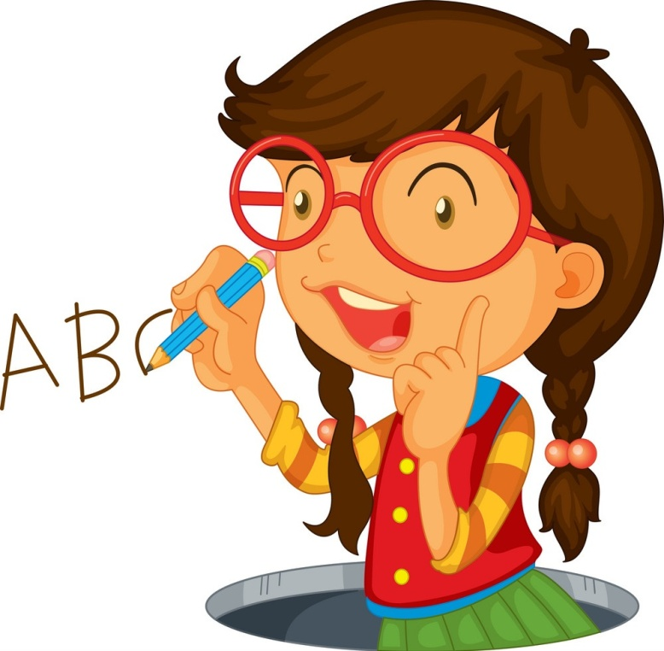
MUSTAQIL BAJARISH UCHUN TOPSHIRIQLAR
“Tabiatni asrang”
mavzusida kichik matn
yarating.

Slide 3
Tabiatni asrang!
Inson tabiatni asrashi va himoya qilishi kerak.
Agar tabiat bo‘lmaganda, inson ham bo‘lmagan bo‘lar edi. Tabiat bu yerdagi bor narsalarning eng chiroylisi, inson uni asrashi va qadrlashi kerak. Yurtimizning har qarich yeri oltinga teng. Uning goʻzal tabiati, musaffo havosi, ziloldek tiniq va shifobaxsh suvlari har qanday kishini oʻziga maftun etadi. Mana shunday betakror goʻzallikni asrab-avaylash, kelajak avlodga bus-butunligicha yetkazish har birimizning unutilmas burchimizdir. Zero, ona tabiat ajdodlardan qolgan meros emas, balki avlodlardan olingan va kelajak uchun qoldirishimiz zarur bo‘lgan boylikdir!

Slide 4
Bilib oling
Balki, ehtimol, shekilli, chamasi, hoynahoy modal so‘zlari nutqda gumon va taxmin ma’nosini bildirish uchun ishlatiladi. Ular gap boshida, o‘rtasida, va oxirida kelib, doimo vergul bilan ajratib yoziladi. Bunday gaplar ko‘pincha -dir qo‘shimchasi bilan qo‘llanadi.
Masalan: U, ehtimol, bizni kutib o‘tirgandir.

Slide 5
Topshiriqlar
Foydalanish uchun berilgan modal so‘zlarni qo‘llab, gaplarni to‘ldirib yozing.
…, u ertalab kelgan edi. 2. …, Kamola bugun kelib
aybiga iqror bo‘lar. 3. Onajonim, …, bu haqida hali eshitmagandir. 4. …, mehmonga hammamiz borsak kerak. 5. Biz balandlikka ko‘tarilganimizda soat beshlar edi, chamasi.
Foydalanish uchun so‘zlar: Balki, ehtimol, shekilli, hoynahoy, chamasi.

Slide 6
Topshiriqlar
Foydalanish uchun berilgan modal so‘zlarni qo‘llab, gaplarni to‘ldirib yozing.
1. Chamasi, u ertalab kelgan edi. 2. Ehtimol, Kamola
bugun kelib aybiga iqror bo‘lar. 3. Onajonim,
balki, bu haqida hali eshitmagandir. 4. Hoynahoy,
mehmonga hammamiz borsak kerak. 5. Biz
balandlikka ko‘tarilganimizda soat beshlar edi,
shekilli.

Slide 7
Mustaqil ish
Berilgan modal so‘zlarni gumon va taxmin, quvonch va achinish ma’nolariga ko‘ra guruhlarga ajrating.
Balki, hoynahoy, afsuski, ehtimol, esiz, shekilli, hayriyat, chamasi, baxtimizga, afsus.

Slide 8
Mustaqil ish
Berilgan modal so‘zlarni gumon va taxmin, quvonch va achinish ma’nolariga ko‘ra guruhlarga ajrating.
Gumon va
taxminni bildiruvchi modal so‘zlar:
Quvonch va achinishni bildiruvchi modal so‘zlar:
balki, ehtimol, shekilli, chamasi, hoynahoy.
baxtimizga, hayriyat, afsuski, afsus, esiz.

Slide 9
Topshiriqlar
1. Yer kurrasidagi suvning bor-yo‘g‘i necha foizi iste’molga
yaroqli?
A) 2 foizi
B) 2,5 foizi
S) 3 foizi
D) 3,5 foizi

Slide 10
Topshiriqlar
2. Uch buyuk ne’mat, bular qaysilar?
A) olov, suv, tuproq
B) havo, suv, non
S) tuproq, tabiat, olov
D) gaz, suv, havo

Slide 11
Topshiriqlar
2. O‘zbekiston hududida qanday ko‘mir konlari bor?
A) Chirchiq, Zarafshon, Angren
B) Ohangaron, Olmaliq, Bekobod
S) Sharg‘un, Bekobod, Boysun
D) Angren, Sharg‘un, Boysun

Slide 12
Bilib oling
Fikrni xulosalashda demak, xullas, umuman, nihoyat, qisqasi kabi so‘zlar qo‘llanadi. Ular, asosan, gapning boshida keladi va vergul bilan ajratib yoziladi.
Masalan: Yer osti boyliklari sanoatni rivojlantirishda katta ahamiyatga ega. Demak, yer osti boyliklarini qidirib topish va qazib olish dolzarb vazifa.

Slide 13
Mustaqil ish
Foydalanish uchun berilgan modal so‘zlarni qo‘llab, gaplarni to‘ldirib yozing.
…, biz bu yerga bekorga kelmabmiz. 2. …, bu
kamchiliklarni to‘g‘irlashimiz kerak. 3. O‘quvchilar, …, bu
taklifga rad javobini berishdi. 4. …, biz manzilga yetib
keldik. 5. Biz, …, kitoblarni ko‘rmagan va olmagan edik.
Foydalanish uchun so‘zlar: demak, xullas, umuman, nihoyat, qisqasi.

Slide 14
Mustaqil ish
Foydalanish uchun berilgan modal so‘zlarni qo‘llab, gaplarni to‘ldirib yozing.
1. Demak, biz bu yerga bekorga kelmabmiz.
2. Xullas, bu kamchiliklarni to‘g‘irlashimiz kerak.
3. O‘quvchilar, umuman, bu taklifga rad javobini berishdi.
4. Nihoyat, biz manzilga yetib keldik.
5. Biz, qisqasi, kitoblarni ko‘rmagan va olmagan edik.

Slide 15
Maqollar
Suvni bersang elga,
yasharsan ming yilga.
Vaqt tog‘ni yemirar,
Suv toshni kemirar.
Yer - xazina,
suv - gavhar.
Oldingdan oqqan
suvni qadri yo‘q.
Suv
Suv - hayot manbai.
Suv - zar,
suvchi – zargar.

Slide 16
Savollar
Olmaliq rangli
metallurgiya va kimyo
sanoati
Navoiy GRES,
“Navoiyazot”,
“Nurotamarmar”
Respublikamizda qanday yirik korxonalar faoliyat olib bormoqda?
Bekobod qora
metallurgiya zavodi
Ohangaron
sement zavodi
Chirchiq kimyo sanoati
Angren ko‘mir
koni

Slide 17
Savollar
1. Respublikamizda sanoatni rivojlantirish bo‘yicha mutaxassislarning fikri qanday?
2. Tabiiy boyliklarni tejash uchun nimalar qilish kerak?
3. Mamlakatimizda mavjud bo‘lgan tabiiy boyliklar haqida ma’lumot to‘plang. (Yer osti boyliklari, yer usti boyliklari)

Slide 18
MUSTAQIL BAJARISH UCHUN TOPSHIRIQLAR
1. Mavzu bo‘yicha savol
va topshiriqlarga javob
yozing. (109-bet)

